Slide 1



智能计算系统
软硬件基础
Notes:
各位同学大家好，欢迎来到智能计算系统软硬件基础这门课。今天我们将继续深入探讨多芯片后端支持的运行时集成技术。

Slide 2
Lecture 26：多芯片后端支持 II （Runtime）
Notes:
本节课是第二十六讲，主题是多芯片后端支持之二，具体聚焦在运行时也就是Runtime层面的系统设计与硬件生态集成。

Slide 3

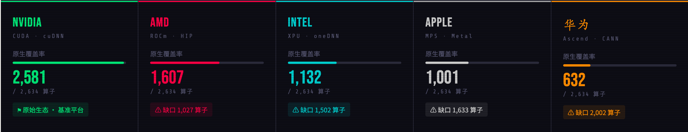
Runtime 层多后端支持
3
必要性
  以 PyTorch 为例，原生框架内包含超过 2600 个底层算子 。
  如果硬件厂商要接入，传统方式需要逐一编写 C++ 后端实现并修改框架核心代码。
  生态碎片化严重，算力迁移成本极高。
FlagTree/FlagGems 的解决思路
  通过统一的 Runtime 将编译期与运行期解耦。
https://github.com/flagos-ai/KernelGen/blob/main/AtenOperator.md, visualized by Claucd Sonnet 4.6 Extended.
Notes:
接下来我们进入核心章节，探讨Runtime层是如何实现多硬件后端的统一支持，并解决算力碎片化问题的。首先来看引入统一Runtime的必要性。以PyTorch为例，原生框架内包含超过两千六百个底层算子。如果硬件厂商想要接入自己的加速卡，传统方式需要逐一编写C加加后端实现，并深度修改框架核心代码。这不仅会导致生态严重碎片化，还会让算力迁移成本极高。为此，FlagTree与FlagGems提出了一种新的解决思路，那就是通过统一的Runtime层，将编译期与运行期彻底解耦。

Slide 4
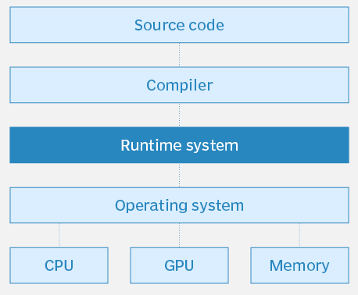
Runtime 系统的职责边界
4
设备管理： 硬件上下文的初始化与状态维护。
内存调度： 管理显存的分配与释放。
数据流转： 主机到设备（H2D）与设备到主机（D2H）的数据搬移。
指令下发：
  将编译好的内核二进制文件分发至正确的物理设备并同步执行流。
  提供一层高度抽象的 API 封装，屏蔽不同硬件厂商底层驱动 API 的巨大差异。
https://www.techtarget.com/searchsoftwarequality/definition/runtime
Notes:
那么Runtime系统究竟负责什么呢？从层级来看，它位于编译器与操作系统之间。它的核心职责边界包括四点。第一是设备管理，负责硬件上下文的初始化与状态维护。第二是内存调度，负责管理显存的分配与释放。第三是数据流转，处理主机到设备以及设备到主机的数据搬移。最后是指令下发，它不仅负责将编译好的内核二进制文件分发至物理设备并同步执行流，还要提供一层高度抽象的API封装，以此屏蔽不同硬件厂商底层驱动接口的巨大差异。

Slide 5
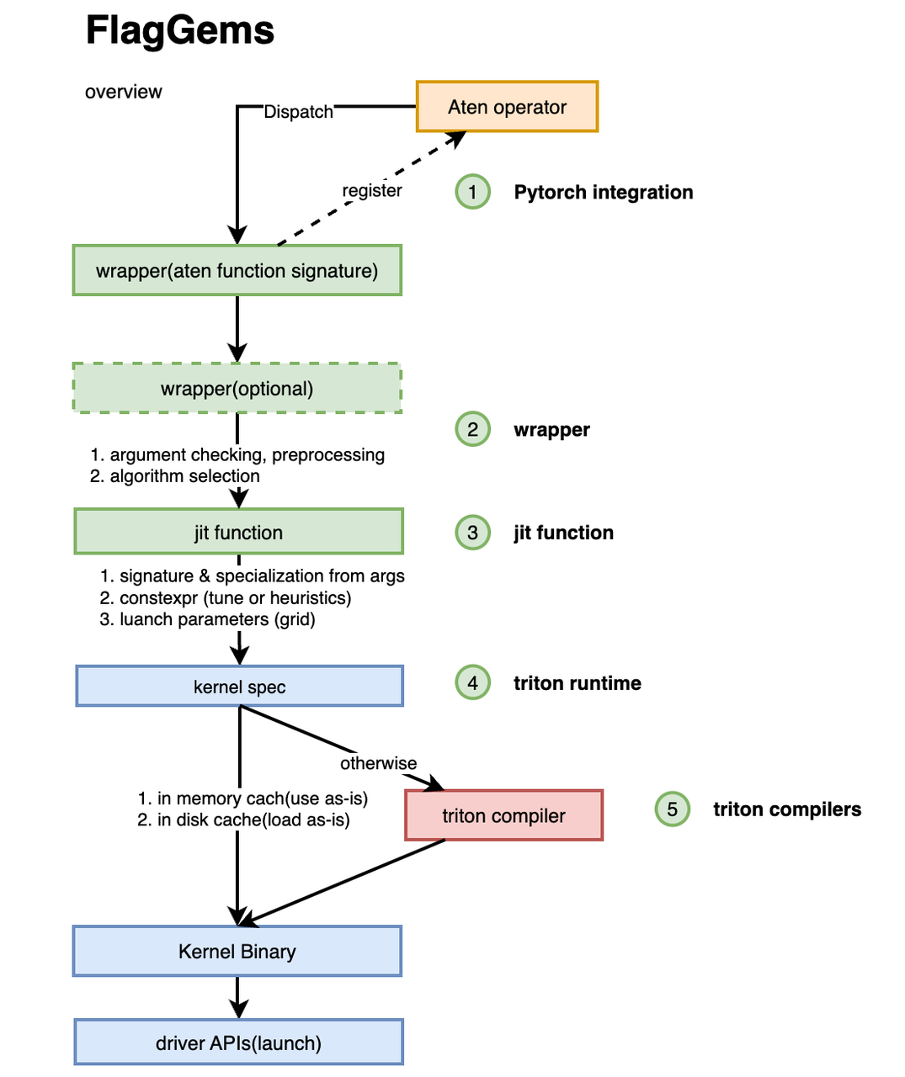
API 封装范式
5
案例：FlagGems对 ATen 的透明拦截
  设计哲学： 避免修改用户原有的模型代码，对上层暴露完全一致的 API。
  越源注册机制： FlagGems 利用 torch.Library 等底层 API 进行树外（Out-of-tree）扩展 。
  拦截工作流： 拦截原生 ATen 算子调用 -> 提供后端特定的 Triton 实现 -> 强行覆写原生行为 。
  实现模型开发者的无感算力迁移，无需修改任何原有代码。
https://github.com/pytorch/pytorch/issues/139602
Notes:
接下来我们看API封装范式。以FlagGems对ATen的透明拦截为例，其设计哲学是绝对避免修改用户原有的模型代码，对上层暴露完全一致的调用接口。为了实现这一点，FlagGems利用越源注册机制进行树外扩展。它的工作流非常清晰，首先拦截原生ATen算子调用，然后提供后端特定的Triton实现，最后强行覆写原生行为。通过这种机制，我们能够实现模型开发者的无感算力迁移。

Slide 6
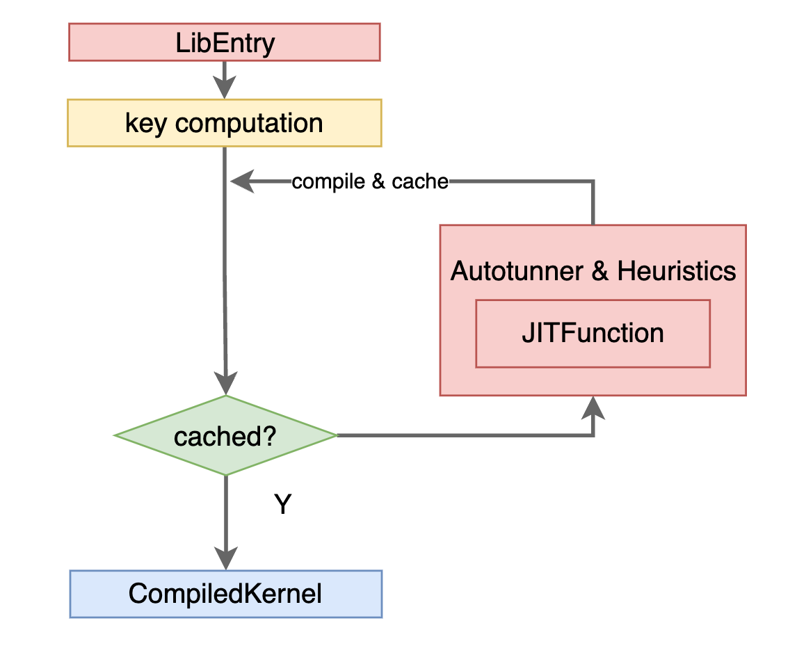
降低开销：Runtime 优化
6
问题： 频繁的 Python API 调用和即时编译（JIT）带来显著的运行时开销。
解决方案： 引入 LibEntry 运行时封装。
优势： 消除 Python GIL 争用。
将算子的包装逻辑、注册机制和执行流管理完全下沉至 C++ 层，深度整合 CUDA/底层驱动工作流 。
Notes:
在实际运行中，频繁的Python接口调用和即时编译会带来显著的运行时开销。为了降低这种开销，我们引入了LibEntry运行时封装。它的最大优势在于彻底消除Python全局解释器锁的争用。我们将算子的包装逻辑、注册机制和执行流管理完全下沉至C加加层，深度整合CUDA以及底层驱动工作流，从而大幅提升了系统的执行效率。

Slide 7
环境变量驱动的后端路由
7
FlagTree 编译器和 FlagGems 算子库集成超 10 种硬件平台：
  NVIDIA GPU、昆仑芯（Kunlunxin）、天数智芯（Iluvatar）、沐曦（MetaX）、摩尔线程（MThreads）、华为昇腾（Ascend）以及清微智能（Tsingmicro）等。
Lazy Loading 按需加载后端支持：
  用户接口统一为 import flag_gems; flag_gems.enable() 。
自动探测与手动干预： 系统尝试自动识别硬件，若失败则依赖环境变量 。
路由开关： 使用 export GEMS_VENDOR=<vendor_name> 强制指定分发目标（如 nvidia, tsingmicro）。
确保多分支物理文件的严格隔离，降低代码冲突。
https://github.com/flagos-ai/FlagGems/blob/master/docs/how_to_use_flaggems.md
Notes:
解决了性能瓶颈，我们来看看多设备如何共存。FlagTree编译器和FlagGems算子库目前已经集成超过十种硬件平台，涵盖了英伟达、昆仑芯、华为昇腾等主流计算芯片。为了管理这些设备，系统采用了按需加载和环境变量驱动的后端路由机制。系统会优先尝试自动识别硬件，若失败则依赖环境变量进行路由。用户还可以使用特定的环境变量强制指定分发目标，这确保了多分支物理文件的严格隔离，显著降低了跨平台开发的代码冲突风险。

Slide 8
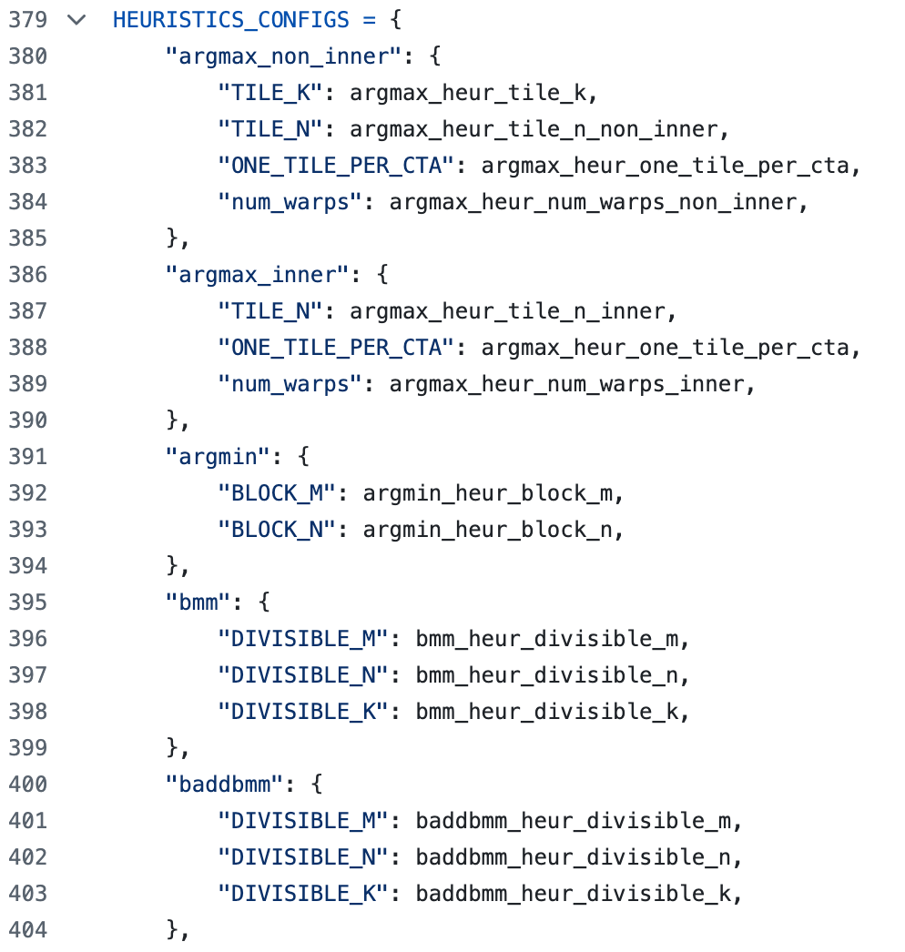
FlagGems 硬件特化优先调度
8
通用 MLIR 降级代码功能正确，但未必能达到特定硬件的最优性能。
特化调度逻辑： 在分发前，系统优先检查 backend/<vendor>/ops/ 或 fused/ 下是否有厂商手工调优的版本 。
如果存在特化版本，则短路（Short-circuit）通用跨平台逻辑，直接路由至特化代码。
https://github.com/flagos-ai/FlagGems/blob/master/src/flag_gems/runtime/backend/_tsingmicro/heuristics_config_utils.py
Notes:
虽然通用编译器的降级代码能保证功能正确，但未必能达到特定硬件的最优性能。因此，FlagGems引入了硬件特化优先调度机制。在指令分发前，系统会优先检查相应的算子目录或融合目录下是否有厂商手工调优的版本。如果存在特化版本，系统就会触发短路机制，绕过通用的跨平台逻辑，直接将任务路由至特化代码，从而极致榨干硬件算力。

Slide 9
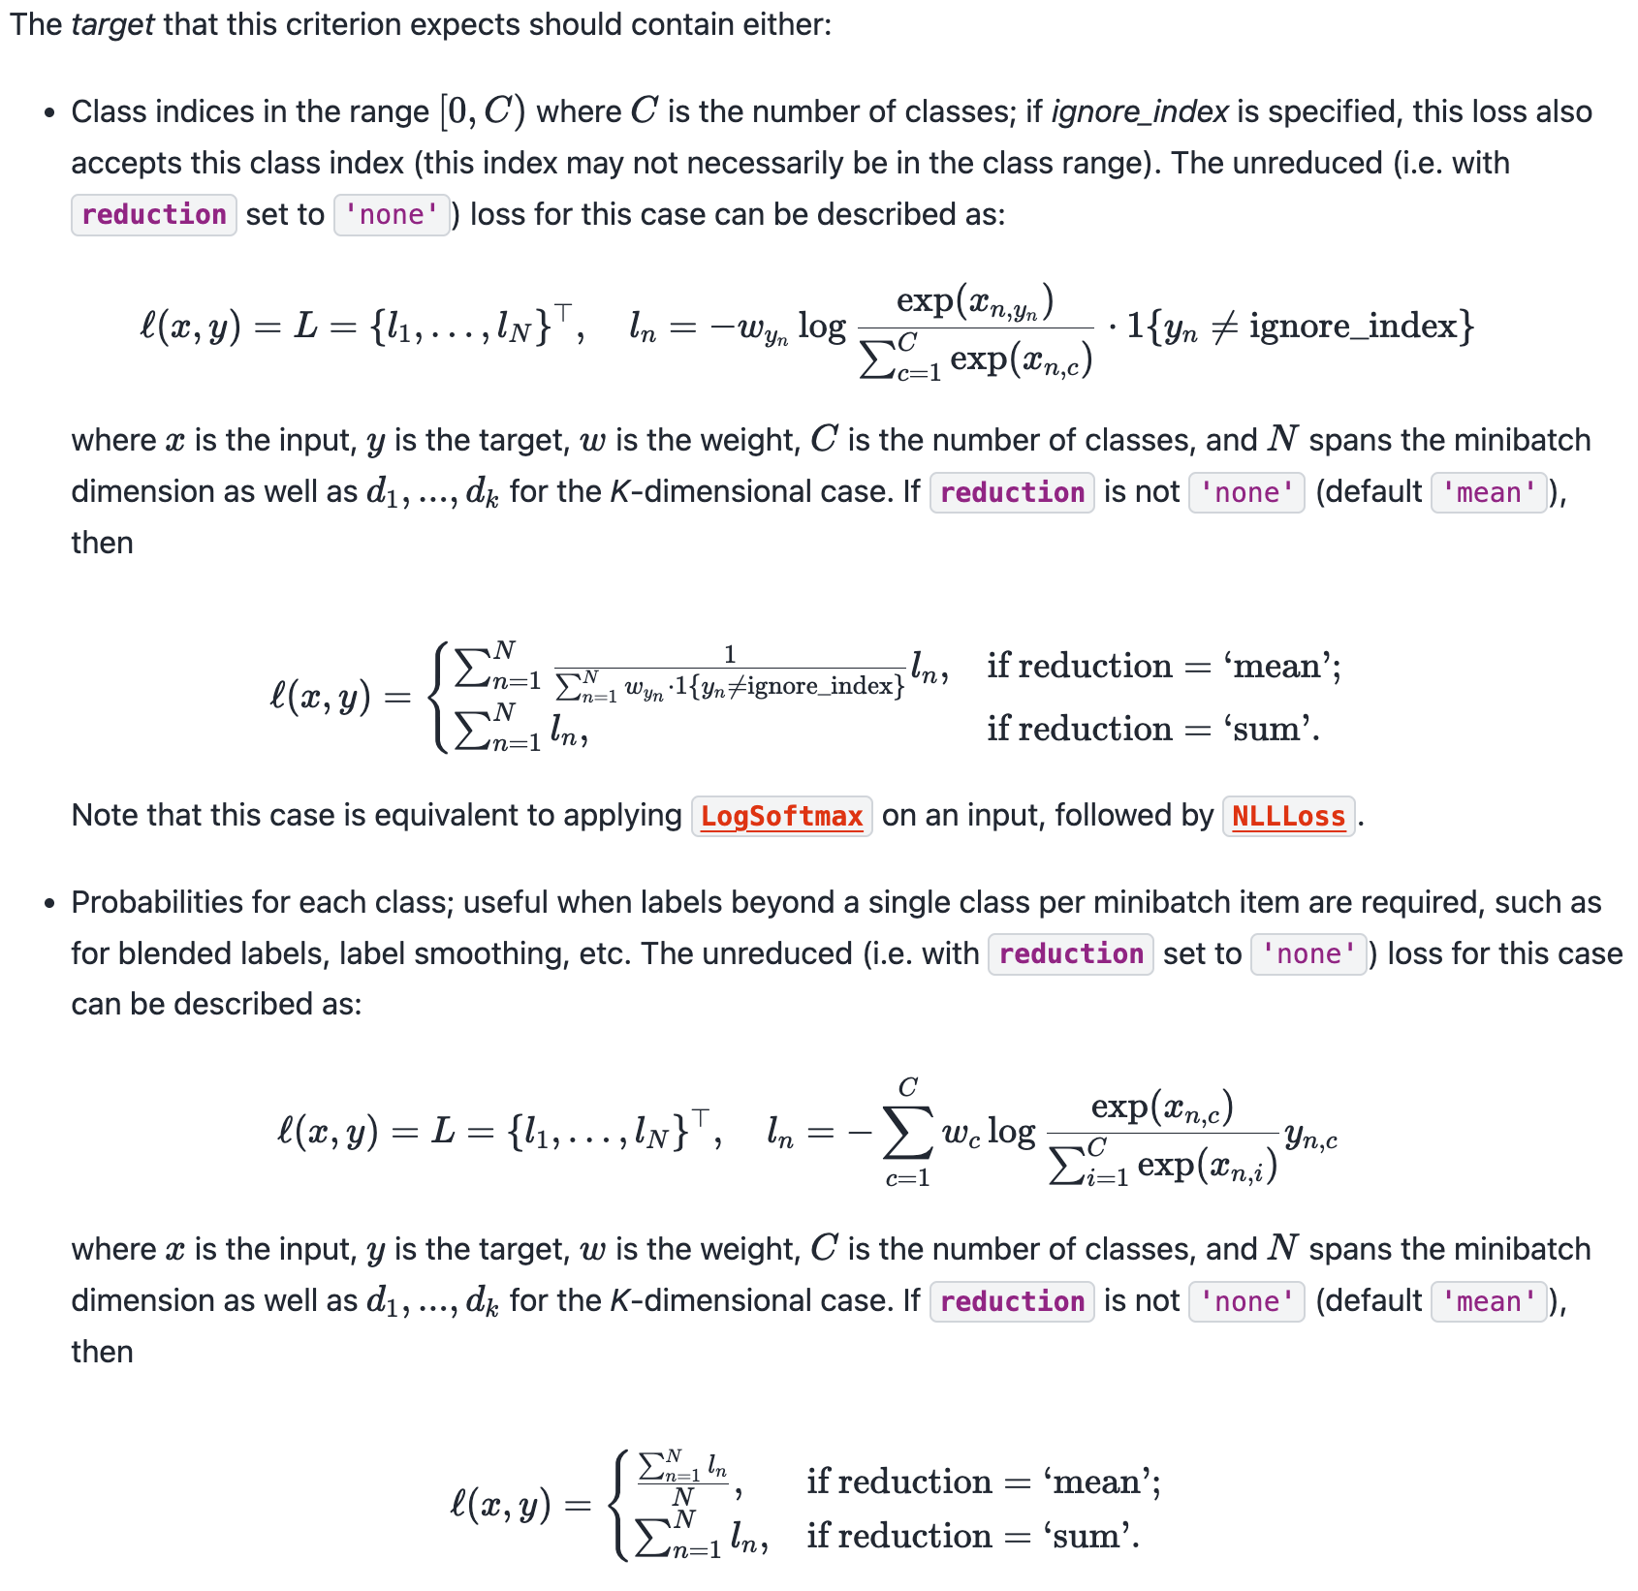
案例剖析：清微智能交叉熵融合算子的特化支持
9
交叉熵（Cross Entropy Loss）是语言模型训练的核心。
数学展开：隐状态投影计算 Logits -> Softmax 归一化提取 -> 负对数似然评估。
现代 LLM 的词表规模大（32K-128K），使得中间变量矩阵体积变大。
  默认执行：将中间变量矩阵全部写回 HBM，下次计算再重新载入。
  内存访问变成瓶颈，算力资源较大浪费。
https://docs.pytorch.org/docs/stable/generated/torch.nn.CrossEntropyLoss.html
Notes:
我们来看一个真实的案例剖析，清微智能交叉熵融合算子的特化支持。交叉熵是语言模型训练的核心计算环节。从数学展开来看，它包含了隐状态投影计算、归一化提取和负对数似然评估。现代大语言模型的词表规模极大，通常在三万到十二万之间，这导致中间变量矩阵体积急剧膨胀。如果采用默认执行策略，将中间变量全部写回高带宽内存并在下次计算时重新载入，内存访问就会成为严重的性能瓶颈。

Slide 10
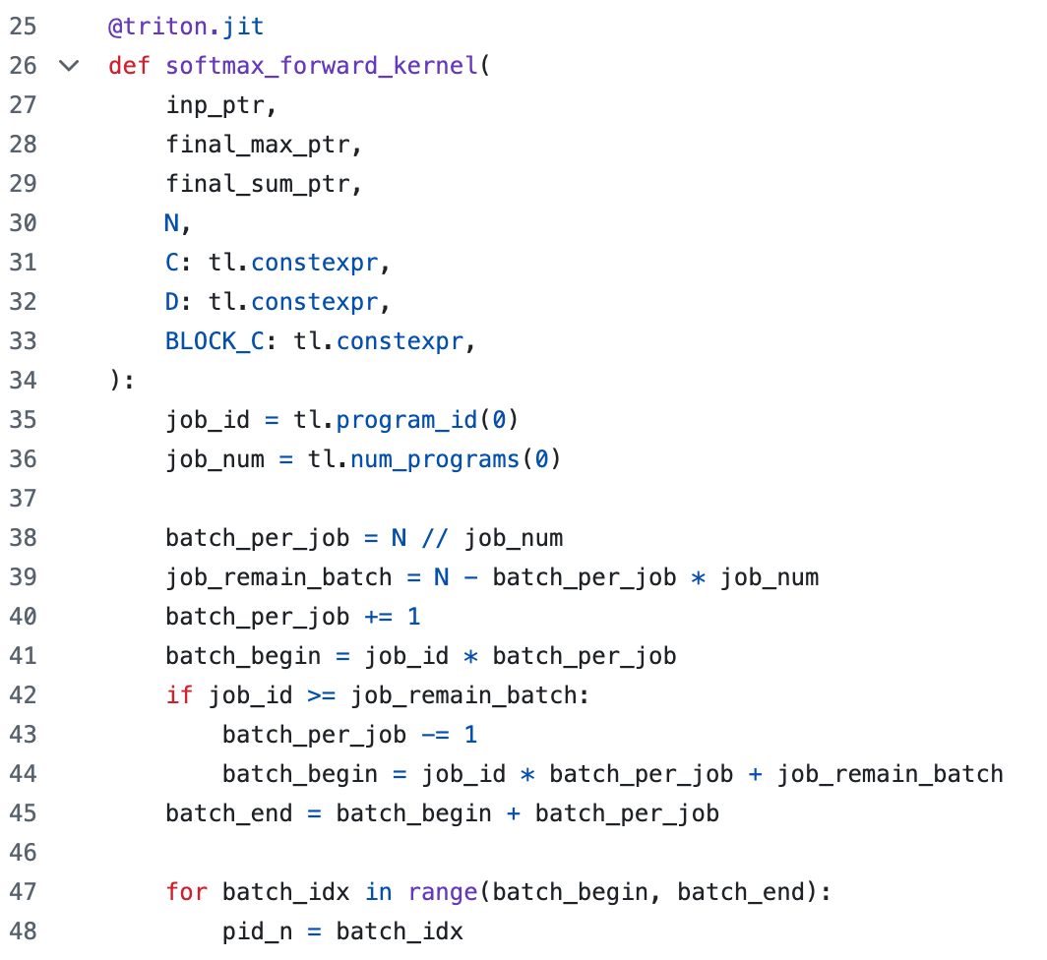
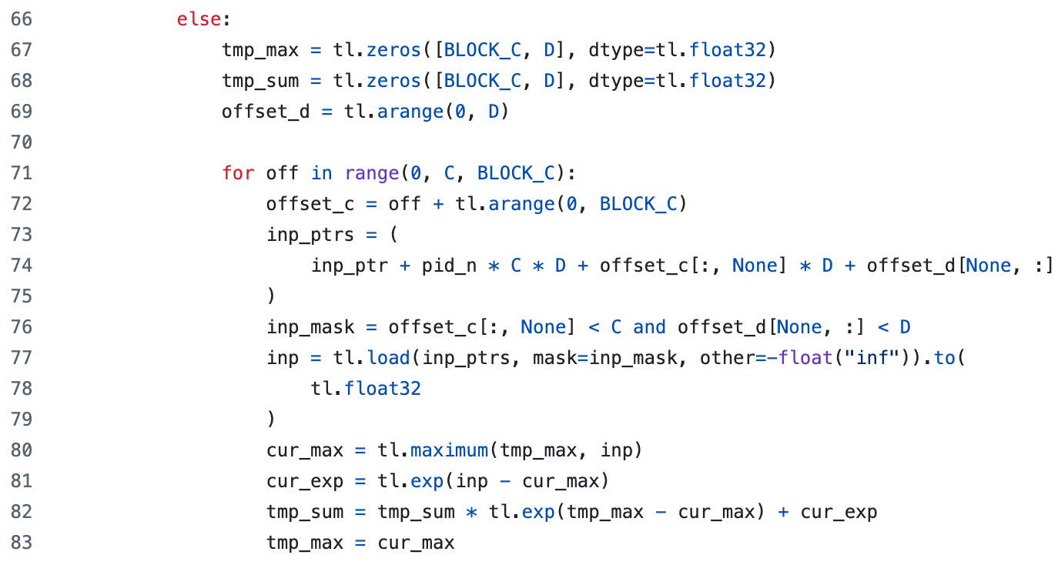
案例剖析：清微智能交叉熵融合算子的特化支持
10
Online Log-Sum-Exp 算法
  清微智能在其硬件后端插件中特化实现融合线性交叉熵的 Triton 内核。
  避免中间 Logits 张量的实体化，利用 SRAM 执行高效的 Online LSE。
  结合清微智能芯片特有的共享内存管理指令与线程束（Warp）同步策略进行优化。
代码位置：src/flag_gems/runtime/backend/_tsingmicro/fused/cross_entropy_loss.py
Notes:
为了解决内存墙瓶颈，清微智能在其硬件后端插件中，特化实现了融合线性交叉熵的内核。该实现采用了在线对数求和指数算法。通过这种算法，我们完全避免了中间张量的实体化，充分利用片上静态随机存取存储器执行高效的计算。同时，该实现还结合了清微智能芯片特有的共享内存管理指令与线程束同步策略进行深度优化，极大提升了算子的端到端吞吐量。

Slide 11
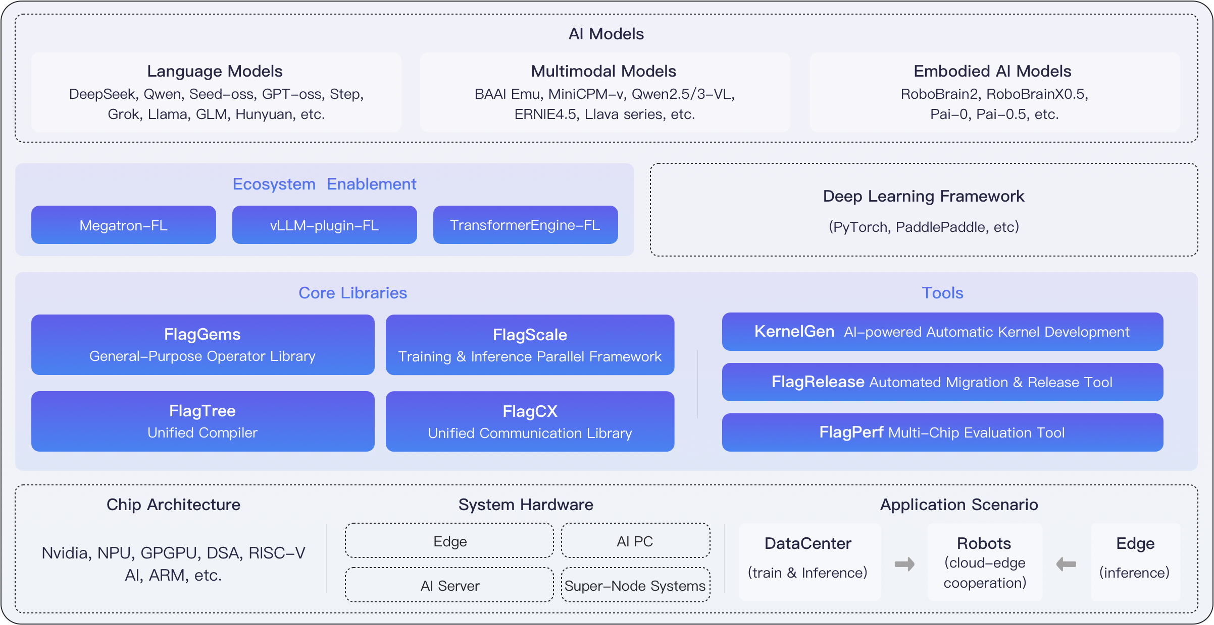
案例剖析：清微智能交叉熵融合算子的特化支持
11
特化优先级的系统级意义
  先进的 Runtime 集成机制本质上是一个能够智能平衡泛化性与特异性的路由器。
  FlagTree 负责通用图的下降与代码生成（泛化）。
  FlagGems 的 Backend 文件夹则提供了一条 Short-circuit（特异性）。
https://docs.flagos.io/en/latest/overview.html
Notes:
通过前面的案例，我们可以总结出特化优先级的系统级意义。先进的Runtime集成机制，本质上是一个能够智能平衡泛化性与特异性的动态路由器。在这个架构中，FlagTree统一编译器负责通用计算图的下降与代码生成，提供强大的泛化能力保证基础可用性。而FlagGems的后端文件夹则提供了一条短路执行路径，允许特定硬件执行极致优化的特异性代码。

Slide 12
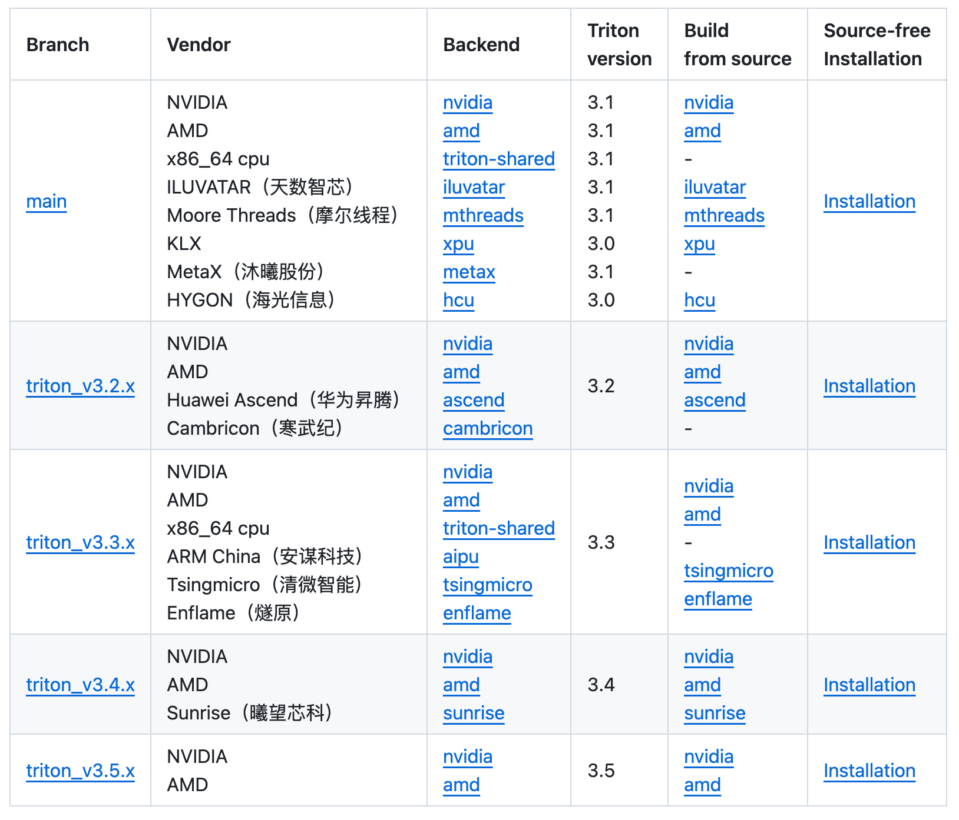
实验环节：尝试为 FlagTree 添加新硬件后端
12
实验说明：新芯片 NeuroX 接入计划
  实验目标： 学习如何利用 FlagGems 插件机制，为虚构的新型 AI 芯片 NeuroX 添加 Runtime 后端支持。
  适用场景： 模拟真实的芯片厂商接入统一大模型基础设施的工程流程。
  核心要求： 遵循统一 API 封装，实现独立维护。
https://github.com/flagos-ai/FlagTree
Notes:
理论部分讲完，我们进入实验环节。本次实验的目标是学习如何利用FlagGems插件机制，为一个虚构的新型AI芯片NeuroX添加Runtime后端支持。我们将模拟真实的芯片厂商接入统一大模型基础设施的工程流程。核心要求是严格遵循统一接口封装，并实现代码逻辑的独立维护。

Slide 13
实验阶段一：底层编译支持与构建环境初始化
13
确认底层 FlagTree 编译器已并入目标芯片的分支。
设置宿主机环境变量，强制向探测机制发送路由指令：
  export FLAGTREE_BACKEND=neurox
  export GEMS_VENDOR=neurox
在源码根目录执行 pip install --no-build-isolation -e. 。
Notes:
实验的第一阶段是底层编译支持与构建环境初始化。我们需要确认底层编译器已并入目标芯片的分支。随后，通过设置宿主机环境变量，强制向探测机制发送路由指令，将后端和厂商均指定为NeuroX。最后在源码根目录执行无构建隔离的安装命令，完成基础开发环境的搭建。

Slide 14
实验阶段二：构建硬件插件目录架构
14
在 src/flag_gems/runtime/backend/ 下严格创建独立命名空间 _neurox 。
目录结构划分：
  __init__.py：注册绑定层。
  device.py：驱动封装层。
  ops/ 与 fused/：特化基础算子与复合优化算子 。
实现物理代码上的关注点分离。

Slide 15
实验阶段三：设备抽象层 (Device API) 封装
15
编写 _neurox/device.py 文件。
遵循系统规定的 Backend 接口抽象契约。
具体实现：获取当前设备的异步执行流（Stream）等底层原语。
保证上层 Python 调用与底层 NeuroX 私有驱动 API 的精准映射。
Notes:
实验的第二阶段是构建硬件插件的目录架构。我们必须在系统后端的目录下严格创建一个独立的NeuroX命名空间。目录结构需要清晰划分，包括用于注册绑定的初始化文件、驱动封装层的设备文件，以及存放特化基础算子与复合优化算子的专用子目录。这一步的根本目的是实现物理代码层面上的关注点分离。

Slide 16
实验阶段四：特化算子开发与分发系统注册
16
在 fused/ 目录下开发针对 NeuroX 的调优算子（如 layer_norm.py）。
核心动作： 利用 torch.Library 将函数挂载到预留给自定义扩展的 PrivateUse1 分发键上 。
在 __init__.py 中触发注册注入，强行拦截框架默认的算子调用逻辑 。
  导入由 Triton 语言编写并针对 NeuroX 芯片缓存层次进行参数调优的 layer_norm 函数。
  创建与 aten::native_layer_norm 原生签名匹配的外壳函数。
  执行注册注入逻辑，告知 PyTorch 系统：当任何计算图在此硬件上下文内执行层归一化时，放弃通用 C++ 推导，转而执行刚刚载入的 Triton 高速内核 。
Notes:
实验的第三阶段是设备抽象层封装。我们需要编写设备控制文件，严格遵循系统规定的后端接口抽象契约。在具体实现上，要通过代码获取当前设备的异步执行流等底层原语，保证上层Python调用逻辑与底层NeuroX私有驱动应用程序接口之间能够建立精准的映射关系。

Slide 17
实验阶段五：自动化基准测试
17
基于 Pytest 的精度校验
  约束新硬件特化算子的输出张量与严格遵循 IEEE 754 标准的 CPU 参考实现之间的绝对误差在预设的容忍度范围内。
吞吐量分析与性能反馈：运行性能测试脚本
Notes:
实验的第四阶段是特化算子开发与分发系统注册。我们要在融合目录下开发针对NeuroX芯片缓存层次进行调优的层归一化算子。核心动作是利用底层注册系统，将外壳函数挂载到预留给自定义扩展的分发键上。一旦触发注册注入，系统就会强行拦截原生框架默认的调用逻辑。当计算图执行到该节点时，将放弃通用推导，转而执行我们刚刚载入的高速内核。

Slide 18
总结与展望
18
FlagGems 关键优化技术
封装层级 | 核心组件 | 技术机制与实现目标
框架对接层 | ATen Dispatcher Hook | 利用 torch.Library 注册表覆写原生算子，实现无需修改用户代码的透明拦截 ¹ 。
逻辑控制层 | C++ LibEntry Wrapper | 消除 Python GIL 瓶颈，在 C++ 层面进行张量形状校验、连续性检查及内存指针提取 ² 。
硬件分发层 | GEMS_VENDOR 路由机制 | 解析环境变量，将统一的算子调用动态映射到特定硬件厂商的专属后端执行模块 ³ 。
驱动适配层 | Backend Device 接口 | 统一设备上下文抽象，将逻辑执行流（Stream）转化为硬件特有的命令队列（Command Queue）调用 ⁴ 。
Generated by Gemini 3.1 Pro.
Notes:
实验的最后阶段是自动化基准测试。首先是基于测试框架的精度校验，我们必须约束新硬件特化算子的输出张量，使其与严格遵循国际浮点数标准的中央处理器参考实现之间的绝对误差，保持在预设的容忍度范围内。确保计算精度无误后，我们再运行性能测试脚本进行吞吐量分析与性能反馈，以此完成整个硬件后端的接入验证。

Slide 19
总结与展望
19
一次开发，处处运行
高鲁棒性的 Runtime 需要“泛化性”与“特异性（硬件特化优先）”的支持。
插件化的目录隔离与 ATen 越源注册，真正下放了生态建设权，硬件厂商可以自主维护优化。
FlagTree/FlagGems 正通过这种架构重塑大模型算力基础设施，降低行业研发与迁移成本。
Notes:
最后我们进行总结与展望。FlagGems的关键优化技术涵盖了从框架对接层的透明拦截，到逻辑控制层的C加加下沉，再到硬件分发层的环境变量路由，以及驱动适配层的统一设备抽象。这种插件化的目录隔离与越源注册机制，真正下放了生态建设权，让硬件厂商可以自主维护优化，实现了写一次代码即可多端运行的愿景，大幅降低了行业的算力迁移成本。本节课就到这里，谢谢大家。

Slide 20

解决方案： FlagOS， 统一AI系统软件栈
Notes:
统一、开源 AI 系统软件栈 FlagOS 简介
面向多芯片的统一、开源 AI 系统软件栈 FlagOS ，是由芯片企业、系统厂商、算法和软件相关单位、非营利性组织、科研机构等十多家国内外机构共同发起并创立的，围绕多种 AI 芯片使用的核心痛点问题，打造的包括通用算子库 FlagGems、统一编译器 FlagTree、并行训推一体框架 FlagScale、统一通信库 FlagCX、自动迁移发版平台 FlagRelease和多芯片评测工具 FlagPerf 的系统软件生态。FlagOS 让我们看到了打破不同芯片软件栈之间生态隔离的可能性，将有效降低开发者的迁移成本。
官网：
https://flagos.io
交互式问答入口：
https://wiki.flagos.io
官方文档：
https://docs.flagos.io
最新1.6版本介绍：
https://mp.weixin.qq.com/s/eBgg6_5FJV-RuYk5fBQvOg
💕 真诚开源，欢迎Star-Watch-Fork
1、高性能通用AI 算子库 FlagGems：https://github.com/flagos-ai/FlagGems
2、统一 AI 编译器 FlagTree: https://github.com/flagos-ai/flagtree
3、并行训推一体框架 FlagScale：https://github.com/flagos-ai/FlagScale
4、统一通信库 FlagCX：https://github.com/flagos-ai/FlagCX
5、大模型评测工具 FlagPerf: https://github.com/flagos-ai/flagperf
6、算子自动生成工具KernelGen： https://kernelgen.flagos.io
7、大模型发版工具FlagRelease:
https://modelscope.cn/organization/FlagRelease
https://huggingface.co/FlagRelease/models
https://www.wisemodel.cn/models/FlagRelease
https://www.gpufree.cn
https://www.aihuanxin.cn
国内镜像站点：
https://gitcode.com/flagos-ai
https://gitee.com/flagos-ai
微信公众号：智源FlagOpen
视频号：智源FlagOpen

Slide 21








https://space.bilibili.com/3546791834290849
https://github.com/flagos-ai
https://www.zhihu.com/people/95-22-20-18/posts
https://flagos.io/Home

Slide 22

感谢观看！

